Slide 1
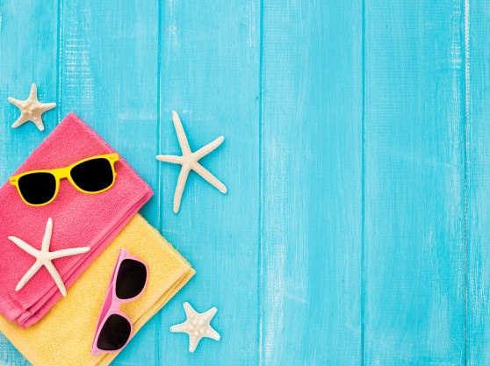
МУНИЦИПАЛЬНОЕ АВТОНОМНОЕ ДОШКОЛЬНОЕ ОБРАЗОВАТЕЛЬНОЕ УЧРЕЖДЕНИЕ
«ДЕТСКИЙ САД №127»
ТРЕБОВАНИЯ
К ПРИНАДЛЕЖНОСТЯМ
ДЛЯ БАССЕЙНА
РАЗРАБОТАЛИ
ИНСТРУКТОРА ПО ФИЗИЧЕСКОЙ КУЛЬТУРЕ
ПЕЙСАХОВИЧ Т.И., ПЕРВОВА А.В.
г. ЧЕРЕПОВЕЦ, 2019

Slide 2
Собираешься в бассейн… ПРИНАДЛЕЖНОСТЕЙ
Так много - набирается в пакет…
Но! Если, вдруг, ты не ребёнок…
А, к примеру, лягушонок,
То, совсем, совсем не надо
Принадлежности тащить…
Можно голышом проплыть!
Зачем спину утруждать?
Можно вовсе их не брать!
Ну, хотя бы, половину регулярно забывать!

Slide 3
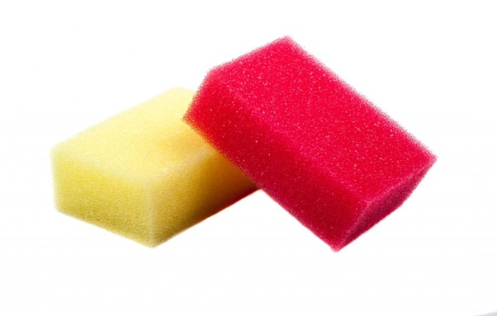
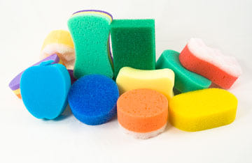
Вот - МОЧАЛКА, например,
Просто – так, из поролона,
помещается в ладошке…
Ну, какая радость в ней?!
Может, в виде черепахи!
Или ломтика арбуза!
Иль ещё какой игрушки –
Шишки, утки иль зверюшки…
Вот веселье! Вот потеха!
Позабудешь про бассейн…
Или длинная, колючая,
С двумя большими ручками!
Гордость прямо! Как у папы!
Ничего, что часто на пол
Падает…
Спину чтоб намылить ею,
Руки выверни сильнее…

Slide 4
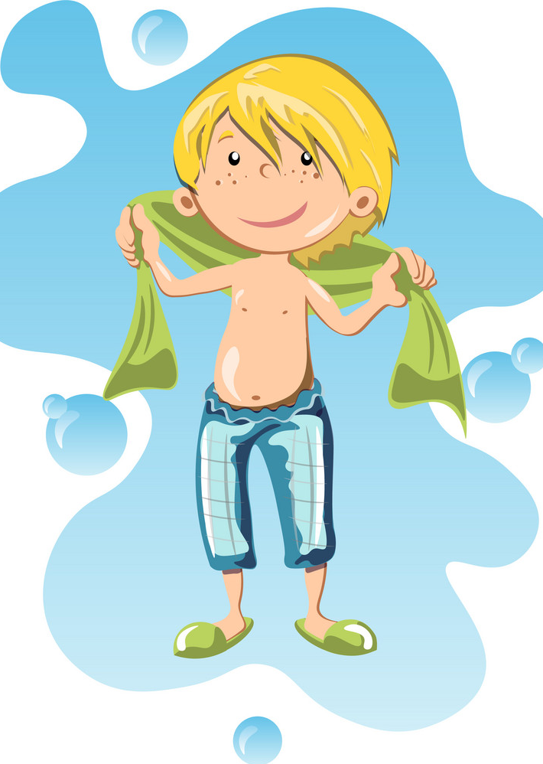
ПОЛОТЕНЦЕМ средненьким…
70 на 100!
…Вытираться скучно…
Как-то несподручно…
То ли дело – простыня!
Посмотрите на меня!
Могу сделать «БЭТМЭНА», превратиться в «ЧУЧЕЛО»!
В «МУМИЮ» и «ПРИВЕДЕНИЕ»…
И поднять всем настроенье!
Даже пол весь вытереть…
Простыня всё вытерпит…
Ещё можно пошутить:
Полотенце заменить
Маленькой салфеткой -Улыбайтесь, детки!
Вот я носик вытираю,
Личико и шею…
Вот вся мокрая салфетка,
…А я две имею!!!
Пусть замёрзну, вытираясь…
Зато нести – не надрываюсь!

Slide 5
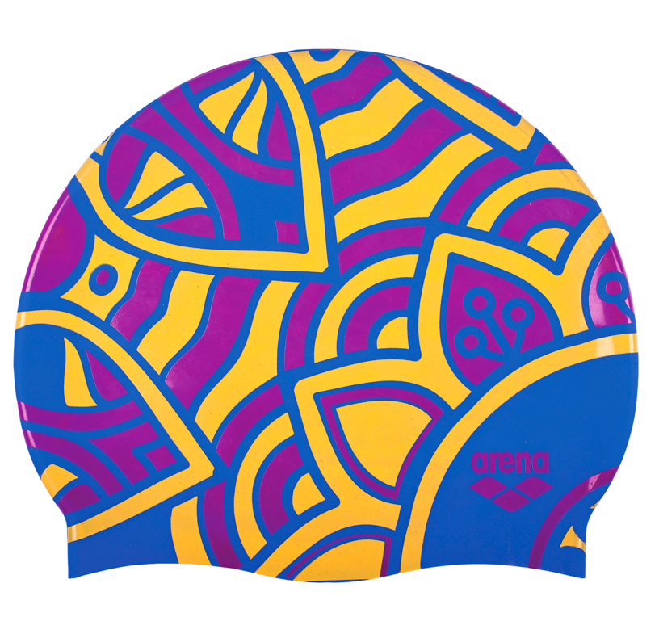
ШАПОЧКА СИЛИКОНОВАЯ -
Не рваная, крепкая, новая!
Вещь – совершенно
«безпонтовая»…
То ли дело – чепчик для
душа!
Тут - оборочка, тут –
Бантик около ушка…
Красиво и не скушно!
Или шапка из ткани –
Промокает!!!
Знайте заранее!!!
Только в воду ты
нырнешь…
Без нее, считай
всплывешь!
На голове не держится
совсем!
Сообщите это всем!!!

Slide 6
ПЛАВКИ! Хорошо! –
Когда просто и удобно!
…Конечно, не так
прикольно,
Как шорты до колен
С пальмами и попугаями,
Видевшие пляжи
«Гаваевые»!
Ничего, что ноги в них путаются…
Зато ты - «крутой
пупсище»!

Slide 7
А КУПАЛЬНИКИ СЛИТНЫЕ СПОРТИВНЫЕ…
Их удобно было надевать!
Но где же бантики, Драпировки, лямочки?
Шнурочки и завязочки?!
Как моделью себя
воображать?
Только прикиньте –
мини-бикини!
Что фасончик, что цвет!
Выйду из душа -
И равной мне нет!
Ничего что на воде еле
держусь,
Зато модным купальником
горжусь!

Slide 8
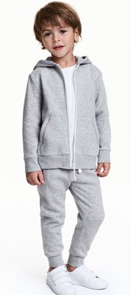
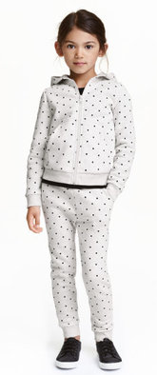
ПИЖАМА,
СПОРТИВНЫЙ КОСТЮМ, -
Чтоб удобно и тепло!
А, халат - здоровию назло!
Лучше грудь нараспашку!
Это ж парень – рубашка!
…Чтобы «молнию»
починить,
Или пуговку сверху
пришить –
Это же надо маму просить,
Бабушку умолять, сестру
заставлять…
Только нервы терять…
А, простуда… как появится – Так и пройдёт…
Зато – душа нараспашку!
Как это сближает
семейный народ!
Кто градусник, кто
компресс,
А, кто витаминки тебе
несёт…

Slide 9
В общем, решайте!
Если вещи забывать…
И не то - с собою брать…
Будешь ты, перед
бассейном,
Огорчаться и страдать!
Где мочалка? Полотенце?
Как купальник надевать!?
А, я - мыться не умею! -
Кто мне будет помогать?
Ситуации - не радость,
Лучше в них не попадать!
Ну, а если постарались
Вы, и правильно
собрались:
…И удобная мочалка,
Полотенце - просто класс!
Шапка, плавки иль
купальник -
Все подобрано для вас!
То одеться в пять минут!
Нет проблем и нет
простуд!

Slide 10
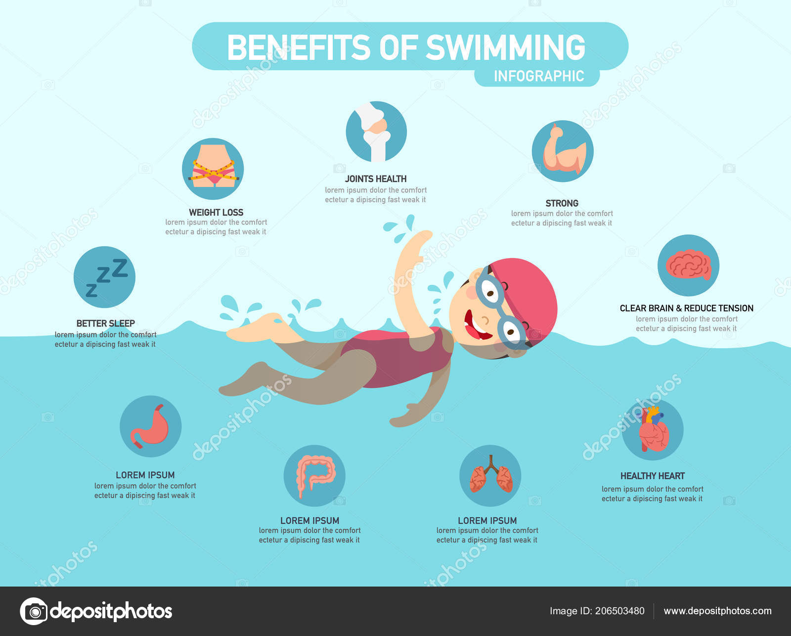
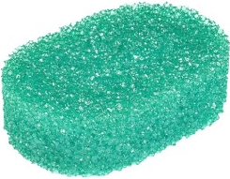
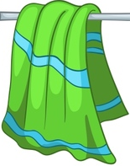
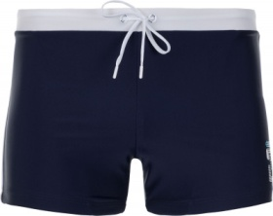
ПРАВИЛЬНЫЕ ПРИНАДЛЕЖНОСТИ ДЛЯ БАССЕЙНА
СИЛИКОНОВАЯ ШАПКА
ОЧКИ
ПОРОЛОНОВАЯ ГУБКА
ПОЛОТЕНЦЕ 70Х140
СЛИТНЫЙ КУПАЛЬНИК
СПОРТИВНЫЙ КОСТЮМ
СУМКА-РЮКЗАК
ПЛАВКИ
СУМКА-КОСМЕТИЧКА

